Slide 1
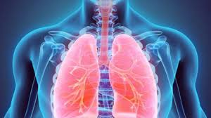
ДИСАЊЕ размена гасова
размена гасова

Slide 2
КОЈИХ ГАСОВА?
кисеоника
И
угљен-диоксида

Slide 3
https://youtu.be/YO58kt-jETA
Нарвал
Нарвал,заједно са белугом,чини породицу белих китова.Углавном живи на Арктику.Људи га ретко срећу на другим местима.Без кљове дуг је у просеку 4 до 5 метара.Мужјаци достижу тежину од 1,5 t , док су женке тешке нешто мање од тоне.

Slide 4
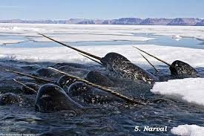
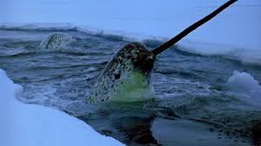
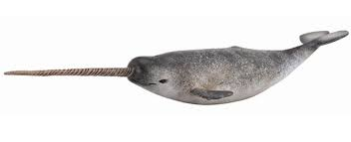
нарвал

Slide 5
Нарвал припада
китовима.Прави
,,једнорог” у морима
Гренланда,Аљаске(рог
углавном имају мужјаци дуг 3-4м,тежак око 10 кг)

Slide 6
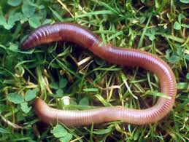
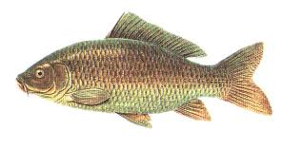
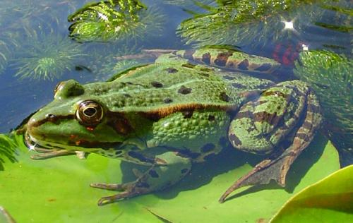
Подсетимо се на
који начин дишу
неке нама познате
животиње...

Slide 7
дисање инсеката

Slide 8
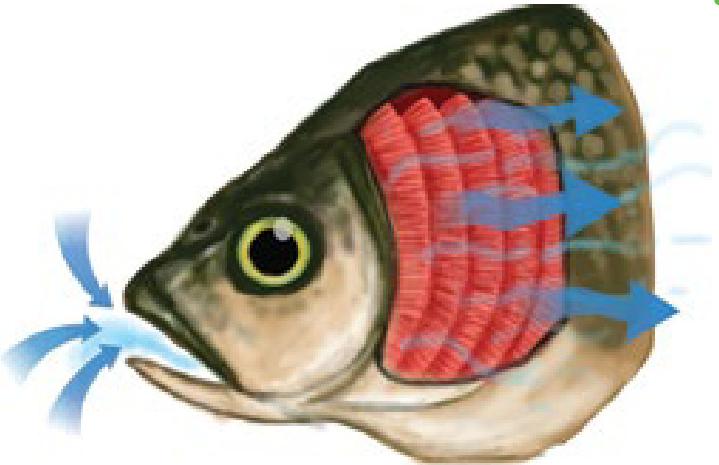
дисање рибе

Slide 9
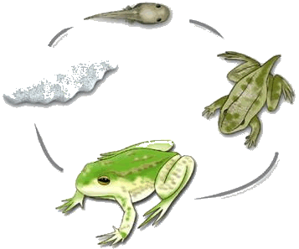
дише:
дише :

Slide 10
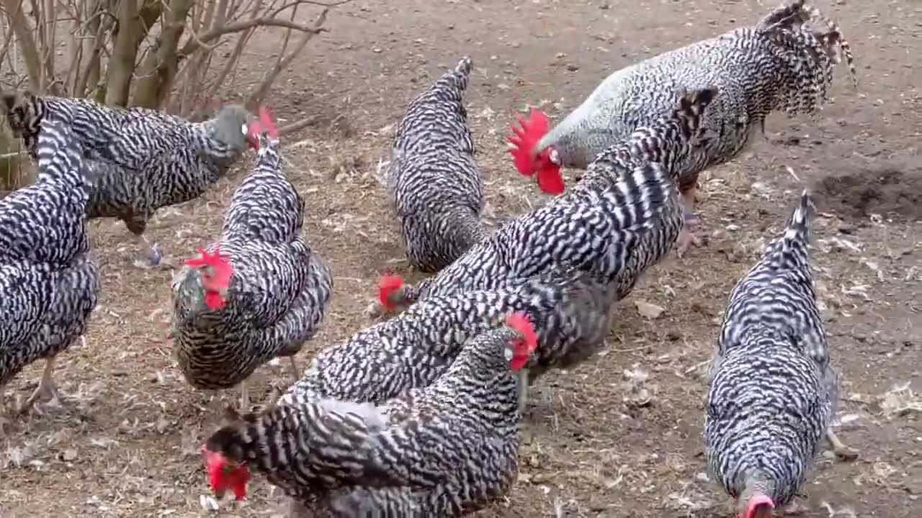
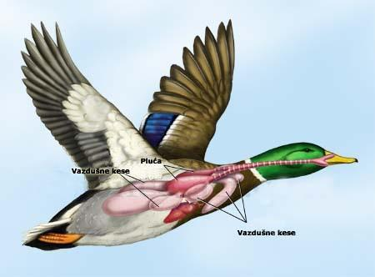
дисање птица

Slide 11
A код човека
дисање
се обавља путем
система
органа за дисање

Slide 12
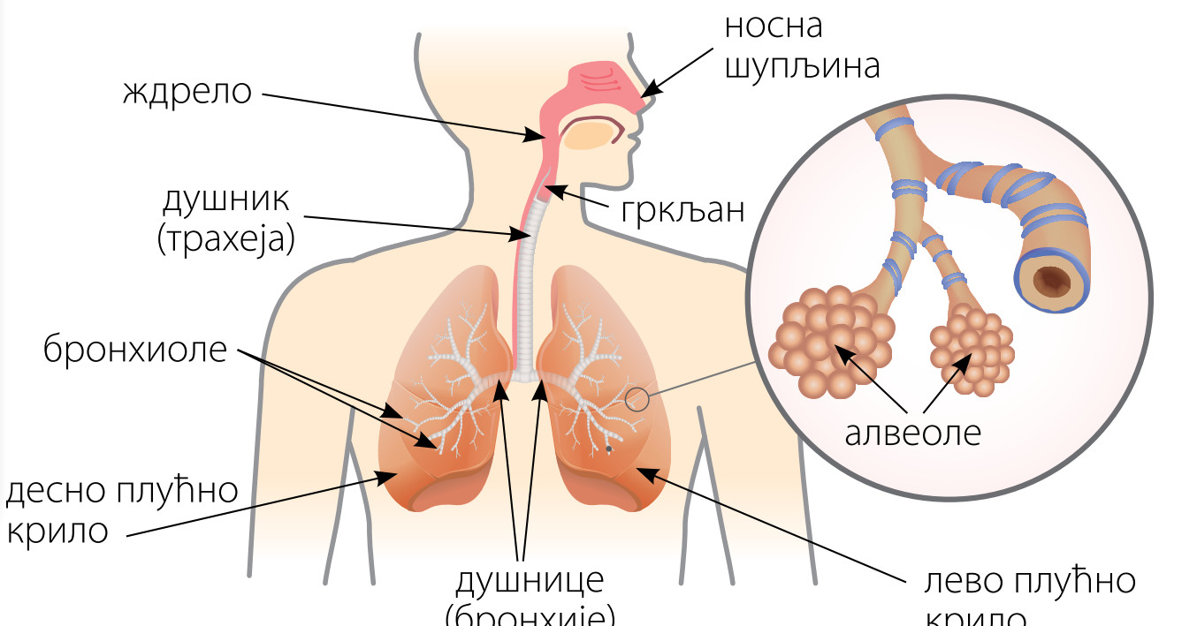

Slide 13
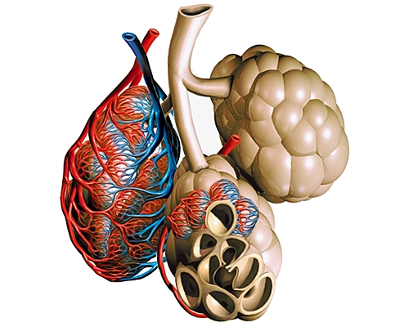
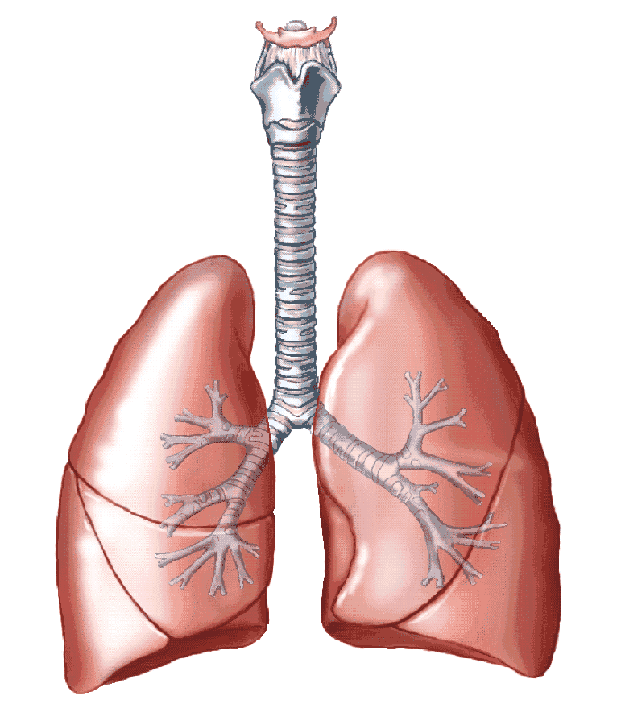
алвеоле

Slide 14
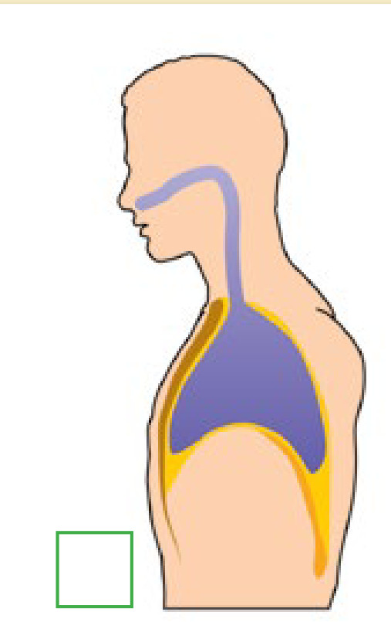
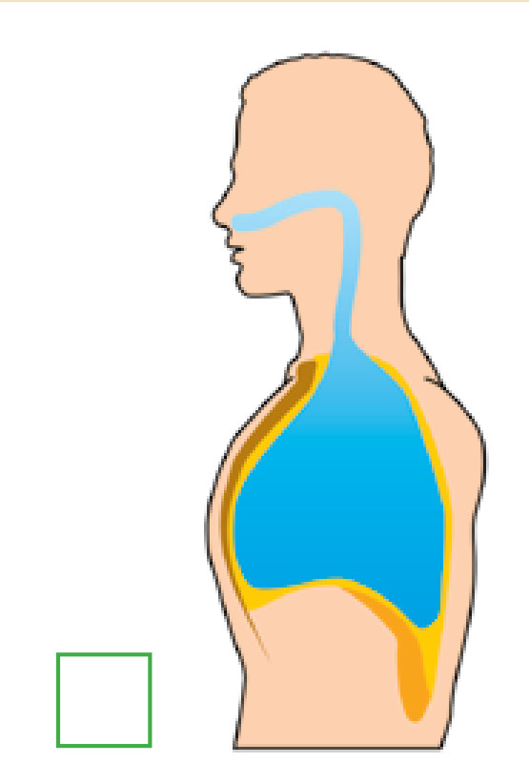

Slide 15
удисај издисај

Slide 16
поред спољашњег
дисања постоји и
ћелијско дисање

Slide 17
У ћелијским органелама
за производњу
енергије
МИТОХОНДРИЈАМА

Slide 18
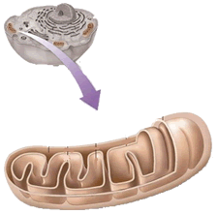
Ћелијско дисање
митохондрије
шећер
кисеоник
угљен-диоксид
вода
енергија

Slide 19
Спој организам
са начином дисања:

Slide 20
човек
жаба
плућа
врабац
инсекти
речни рак
трахеје
пуноглавац
шкрге

